Slide 1

Aula 06
Portas de Comunicação
Disciplina: Elementos de Automação
Prof. Marcos Cunha
Universidade de Fortaleza - UNIFOR
Centro de Ciências Tecnológicas - CCT
E-mail:
2011.2

Slide 2
Introdução
Interface é o nome dado ao circuito que controla um dispositivo de entrada ou saída, enviando ou recebendo informações do processador, agindo como um adaptador desse dispositivo.

Slide 3
Portas Seriais
A porta serial é muito usada entre os componentes do computador.Até mesmo os PC's e periféricos mais primitivos aceitam uma porta serial.
Tem uma concepção simples: uma linha para enviar dado, outra para receber dados;

Slide 4
Portas Seriais
A Porta Serial é normalmente conhecida como porta RS-232.
Nas portas seriais os dados fluem bit a bit, um após o outro.
Isso acarreta uma certa redução de velocidade se comparado com outras portas como as paralelas.

Slide 5
Portas Seriais
As portas seriais também evoluíram. As primeiras portas eram capazes de transmitir dados numa velocidade de apenas 9.600 bits por segundo, enquanto as mais recentes podem transmitir a até 115.200 bits por segundo.

Slide 6
Portas Seriais
Tipos de comunicação serial:
Síncronas: Temporiza com precisão o período que separa cada bit de dados,sendo uma técnica usada principalmente em sistemas de grande porte.
Assíncronas: Em vez de indicar cada bit, o marcador pode indicar o inicio de um pequeno fluxo de bits, reduzindo o período entre os marcadores, não há tempo suficiente para o timer se perder.A maioria das comunicações seriais no PC usa esse esquema.

Slide 7
Portas Seriais
A maior parte das portas seriais exige que o usuário atribua uma interrupção. (As comunicações seriais não funcionam sem controle de interrupção, mas isso restringirá bastante a velocidade).
O ideal é que cada porta serial tenha sua própria interrupção para evitar conflitos.

Slide 8

Portas Seriais
Exemplos de dispositivos seriais: mouse; impressoras (raramente); modems externos; a câmera digital Kodak DC20.
Exemplos de conectores:

Slide 9
Portas Seriais
Taxa de transmissão:
  A velocidade de transmissão deve ser escolhida considerando-se a velocidade de recepção.
Número de bits de dados:
  Sete bits se os dados a serem enviados estiverem no formato texto e oito se estiverem no formato binário.
Paridade:
  Indica quando não há uma correspondência exata entre a informação transmitida e recebida.
Start Bit e Stop Bit:
  Permite identificar o início e o fim da transmissão de um dado.

Slide 10
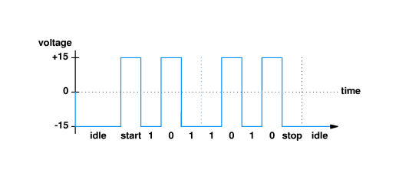
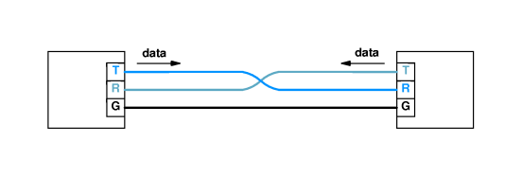
Conceitos da transmissão serial
Padrão RS-232 da EIA e IEEE
  A tensão no cabo como um caractere (máximo de 15 metros).
  Um bit inicial (start bit (+15V)) notifica ao receptor que um caractere começou a ser recebido e cada bit na transmissão tem um mesmo espaço de tempo (Baud Rate).
  Um bit de parada (stop bit (-15V)) notifica ao receptor que um caractere terminou de de ser transmitido.
  Comunicação assíncrona Half Duplex
  Comunicação assíncrona Full Duplex

Slide 11
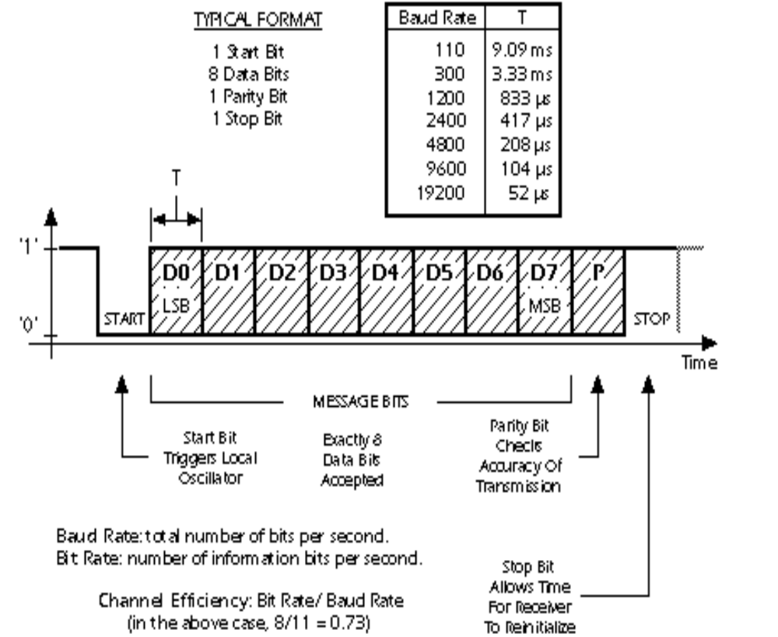
Comunicação Serial

Slide 12
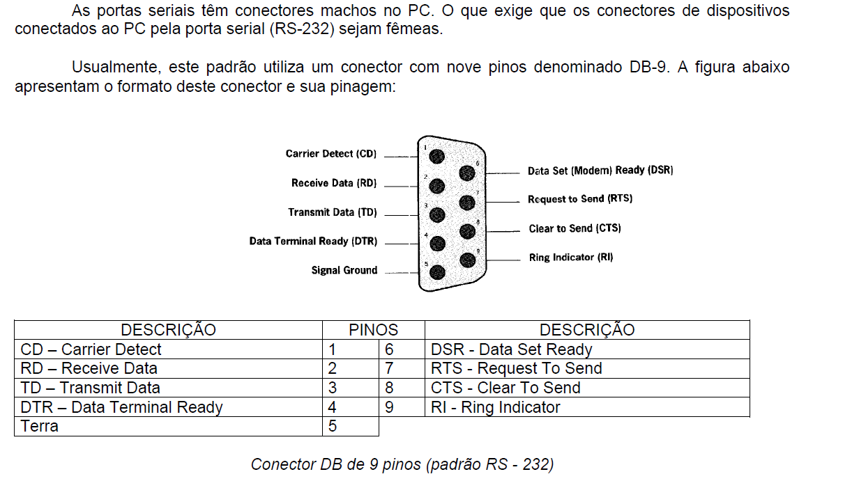
Comunicação Serial

Slide 13
Interface Paralela
Porta ou interface paralela é uma conexão bem definida, conveniente e rápida.
Sinônimos
LPT – Line Print Terminal (terminal de linha de impressão).
Centronics (devido a uma grande empresa responsável pelo desenho das portas paralelas).

Slide 14
Interface Paralela
Paralela refere-se ao fato de que conduz os sinais por meio de oito fios separados – um para cada bit de um byte de dados - e dentro de um único cabo.
Os fios de sinal seguem em paralelo do PC ao seu destino.
Além desses fios, uma porta paralela ainda exige mais alguns para o aterramento e sinais de controle.

Slide 15
Interface Paralela
Os sinais de dados e controle trafegam “apertados” em um cabo espesso, que contém os fios.
Fabricantes recomendam que as conexões paralelas tenham menos de 3 metros para evitar problemas, deixando as grandes distâncias para as portas seriais.

Slide 16
Interface Paralela
Conectores
O conector padrão de uma porta paralela tem 25 pinos – o DB-25. Mas também pode ter 50 pinos – o Centronics (C50M).
Limite de portas no PC
Geralmente há uma porta paralela instalada na placa mãe (On Board) ou na IDEPLUS do PC. Ainda podem ser ou ter instaladas mais outras duas portas. (São chamadas LPT1, LPT2 e LPT3).

Slide 17
Interface Paralela
A velocidade operacional máxima de uma porta paralela é determinada por diversos fatores.
A velocidade nas portas paralelas padrão (SPP) é de aproximadamente 0,15 Mbps (megabits por segundo) e nas portas ECP e EPP, cerca de 3 Mbps.

Slide 18
Interface Paralela
A grande campeã de utilização de porta paralela para conectar-se ao computador é a IMPRESSORA, que inalcançavelmente reinou no mundo das conexões paralelas, já que estas atualmente estão sendo substituídas pelas USB.
Além da impressora, podemos citar:
Plotters, Zip Drive, câmeras digitais (como a QuickCam), drives removíveis que não necessitem de uma comunicação veloz, scanners, etc.

Slide 19
Interface Paralela
Os pontos positivos:
Transferem dados 8 vezes mais rápido que uma conexão serial.
É a forma mais fácil e simultaneamente confiável de ligar uma impressora a um PC.

Slide 20
Interface Paralela
Os pontos negativos:
Seu uso limita-se à simplicidade, colocando em segundo plano a crescente potencialidade dos periféricos e aplicações.
Como já citado, pode ocorrer o fenômeno da linha cruzada.
Têm péssimo funcionamento a distâncias maiores de cerca de 3 metros.

Slide 21
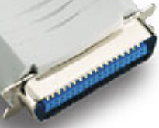
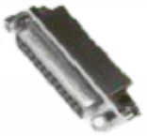

Interface Paralela

Slide 22

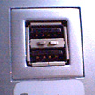

USB = Universal Serial Bus
Trata-se de uma tecnologia que tornou mais simples e fácil a conexão de diversos tipos de aparelhos (câmeras digitais, drives externos, modems, mouse, teclado, etc) ao computador, evitando o uso de um tipo específico de conector para cada dispositivo.

Slide 23
USB = Universal Serial Bus
Foi criada em 1995 em uma aliança promovida por várias empresas (como NEC, Intel e Microsoft).
É necessário que a placa-mãe da máquina e o sistema operacional sejam compatíveis com USB.

Slide 24
USB = Universal Serial Bus
Além de ser "plug and play", a interface USB trouxe outra novidade: é possível conectar e desconectar qualquer dispositivo USB com o computador ligado, sem que este sofra danos.
Também é possível o uso de "hubs USB", aparelhos que usam uma porta USB do computador e disponibilizam 4 ou 8 outras portas. Teoricamente, pode-se conectar até 127 dispositivos USB em uma única porta.

Slide 25

USB = Universal Serial Bus
Pen drive - Dispositivo móvel que permite armazenar centenas de MBs em dados de qualquer tipo.
Sua interface permite que o dispositivo conectado seja alimentado pelo cabo de dados.
Os cabos USB devem ter até 5 metros de comprimento.

Slide 26
USB = Universal Serial Bus
O barramento USB pode operar de 1,5 Mbps à 12 Mbps e 480 Mbps.
A maioria dos computadores com mais de uma porta USB divide o barramento entre os diversos dispositivos conectados.

Slide 27
USB = Universal Serial Bus
A grande maioria dos periféricos atuais já utiliza interface USB.
  Exemplos:
    Câmeras
    Pen Drives
    Impressoras
    Roteadores
    Teclados
    Mouse

Slide 28
Ethernet
Desenvolvida pela Xerox PARC – Palo Alto Research Center em 1973
Originou a criação da 3Com e o início da parceria Xerox, Intel e DEC.
Publicação oficial em 1980

Slide 29
Ethernet
A aplicação principal era melhorar a comunicação em redes locais de computadores
Utilização de um único par de fios para cada canal de comunicação

Slide 30
Ethernet
Velocidades:
  10 Mbps
  100Mbps
  1Gbps
Distâncias:
  100m

Slide 31
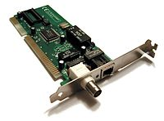
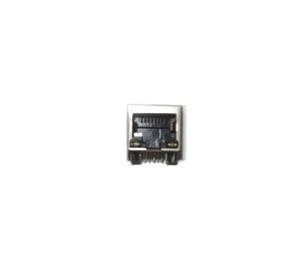
Ethernet
Placa Ethernet
Conector

Slide 32
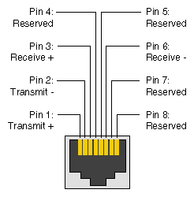
Ethernet
Pinagem

Slide 33
Tipos de Transmissão
Simplex
  A comunicação se dá apenas em um único sentido
Half-Duplex
  A comunicação se dá apenas nos dois sentidos, mas não ao mesmo tempo
Full-Duplex
  A comunicação se dá nos dois sentidos e pode ocorrer ao mesmo tempo

Slide 34
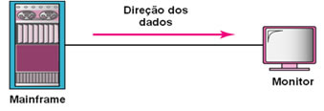
Tipos de Comunicação
Simplex

Slide 35

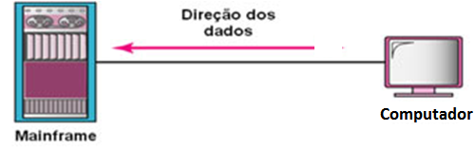
Tipos de Comunicação
Half-Duplex ou Semi Duplex
OU

Slide 36
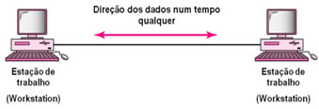
Tipos de Comunicação
Full-duplex

Slide 37
Bibliografia
http://www.rogercom.com
http://geocities.yahoo.com.br/conexaopcpc/artigos/portas_seriais_e_paralelas.htm
http://www.clubedohardware.com.br
http://bpiropo.com.br
http://magnet.com.br
http://htmlstaff.org
http://www.openit.com.br/
http://www.guiadohardware.net

